Slide 1
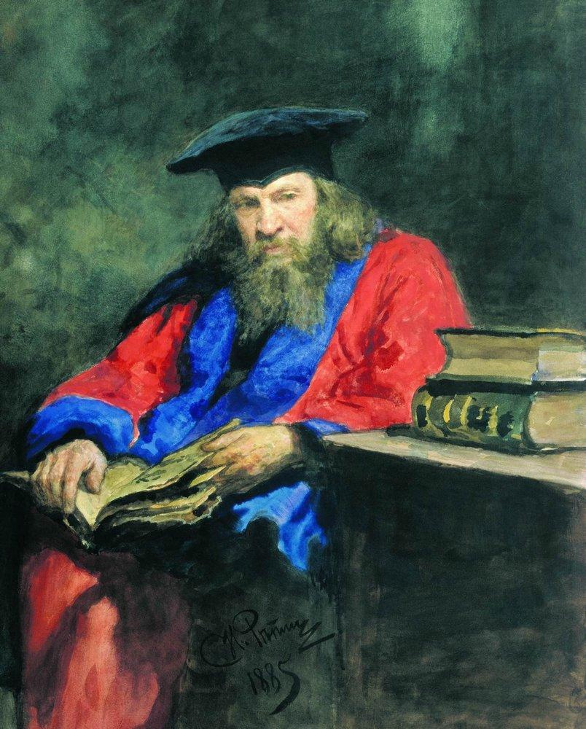
Біографія
Д. І. Менделєєва

Slide 2
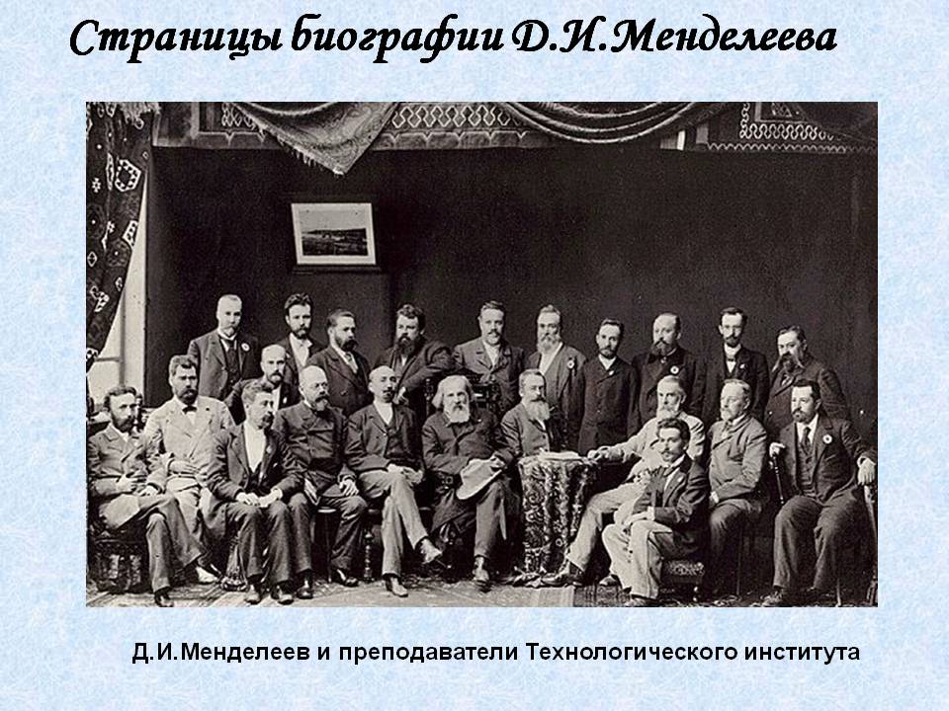
Дмитро Іванович Менделєєв народився 8 лютого 1834 року у Тобольську, у родині директора місцевої гімназії. З 1850 року навчався на фізико-математичному факультеті Петербурзького педагогічного інституту. У 1855 році закінчив його з золотою медаллю і був направлений учителем гімназії спочатку в Сімферополь, а потім в Одесу.

Slide 3
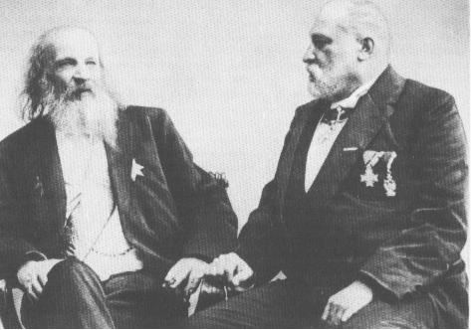
У 1856 році Дмитро Менделєєв відправився у Петербург і захистив магістерську дисертацію за темою «Про питомі об'єми», після чого на початку 1857 року був прийнятий приват-доцентом на кафедру хімії Петербурзького університету. У 1859–1861 роках він перебував у науковому відрядженні у Німеччині, у Гейдельберзькому університеті. У 1860 році Менделєєв взяв участь у роботі першого міжнародного хімічного конгресу в Карлсруе.

Slide 4
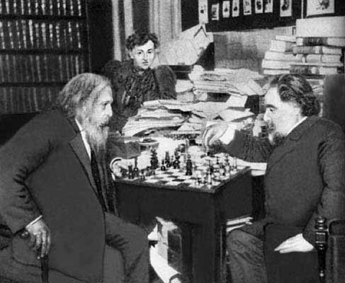
У 1861 році Менделєєв написав перший у Російській імперії підручник з органічної хімії. Навесні 1862 року підручник був визнаний гідним повної Демидівської премії. У 1863 році він отримав місце професора у Петербурзькому технологічному інституті, а в 1866 році— у Петербурзькому університеті, де читав лекції з органічної, неорганічної і технічної хімії. У 1865 році Менделєєв захистив докторську дисертацію за темою «Про сполуки спирту з водою».

Slide 5
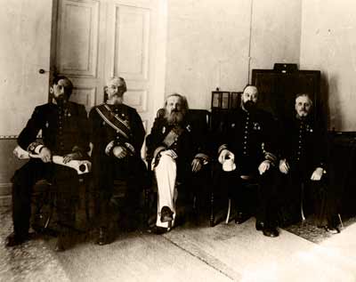
У 1867 році Менделєєв перейшов у Петербурзький університет на посаду професора хімії і повинен був читати лекції з неорганічної хімії. Однак, на його думку, ні в Росії, ні за кордоном не було курсу загальної хімії, який можна було б рекомендувати студентам. Дмитро Іванович вирішив написати його сам. Ця праця одержала назву «Основи хімії», і виходила протягом декількох років окремими випусками.

Slide 6
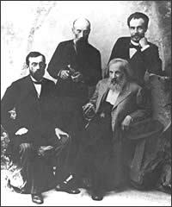
Працюючи над другим випуском, Менделєєв зіштовхнувся зі складнощами, пов'язаними з послідовністю викладу матеріалу. Спочатку він хотів згрупувати всі описані ним елементи за валентностями, але потім обрав інший метод і об'єднав їх в окремі групи, виходячи з подібності властивостей і атомної ваги.

Slide 7
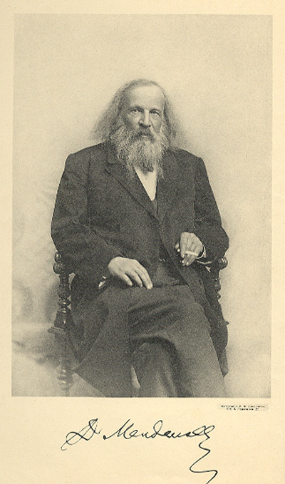
На той час вже були спроби скласти таблиці елементів. Німецький хімік Ґмелін (нім. Gmelin), опублікував свою таблицю в 1843 році. У 1857 році англійський хімік Одлінг (англ. William Odling) запропонував свою. Однак зв'язок груп елементів між собою залишався незрозумілим. Менделєєву вдалося знайти його, розташувавши всі елементи в порядку зростання їхньої атомної маси.

Slide 8
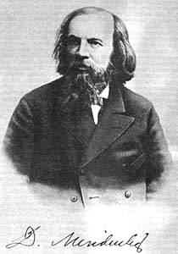
Написавши на окремих картках назви елементів з позначенням їхньої атомної ваги і корінних властивостей, Менделєєв став розкладати їх у різноманітних комбінаціях, переставляючи і змінюючи місцями. Справа ускладнювалася тим, що багато елементів тоді ще не були відкриті, а атомна вага уже відомих визначена з великими похибками.

Slide 9
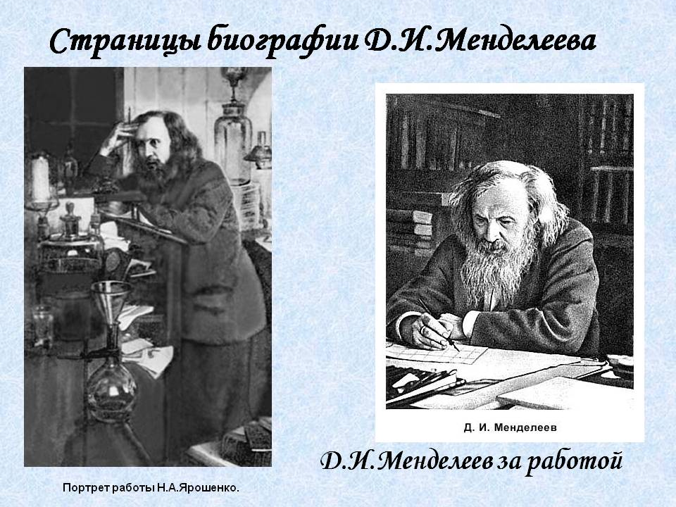
Однак Дмитро Іванович незабаром виявив закономірність. У лютому 1869 року Менделєєв розіслав російським і закордонним хімікам надрукований на окремому аркуші «Досвід системи елементів, заснований на їхній атомній вазі і хімічній подібності».

Slide 10
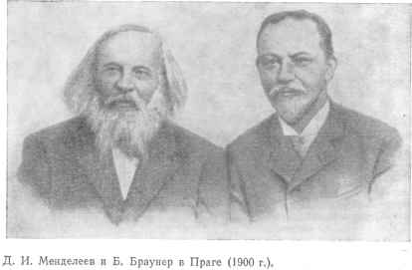
Перший варіант періодичної таблиці досить сильно відрізнявся від звичної таблиці Менделєєва. Кілька елементів, як потім виявилося, були в цьому першому варіантові розміщені не за своїми місцями. Однак, зіставляючи властивості елементів, що потрапили у вертикальні стовпчики, можна було ясно бачити, що вони періодично змінюються мірою зростання атомної ваги. Незбіжність у своєму періодичному ряді Менделєєв пояснив тим, що науці відомі ще не всі хімічні елементи.

Slide 11

Він залишив у таблиці чотири незаповнені клітинки, але спрогнозував їхню атомну вагу і хімічну подібність. Він також виправив неточно визначені атомні маси елементів. Перший варіант таблиці Дмитро Іванович згодом відкорегував. Поряд з головними груповими елементами Менделєєв став виділяти підгрупи. Він виправив атомну вагу одинадцяти елементів і змінив місце розташування двадцятьох. У 1871 році періодична таблиця прийняла цілком сучасний вигляд.

Slide 12

Ставлення до періодичного закону змінилося тільки в 1875 році, коли був відкритий елемент галій, властивості якого збігалися з прогнозами Менделєєва. Новим тріумфом Менделєєва стало відкриття в 1879 році скандію, а в 1886 — германію, властивості яких також відповідали описам Менделєєва.

Slide 13

У наступні роки з-під пера Менделєєва вийшло ще кілька основних праць з різних розділів хімії. Його повна наукова і літературна спадщина величезна і містить 431 роботу. Праці Менделєєва отримали широке міжнародне визнання. Він був обраний членом багатьох академій наук, іноземних наукових товариств.

Slide 14
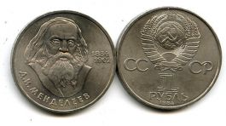
Однак Російська академія наук на виборах 1880 року забалотувала його через внутрішні суперечки між «російською» та «німецькою партіями», які тоді існували в РАН.
Пішовши в 1890 році у відставку, Менделєєв брав активну участь у виданні Енциклопедичного словника Брокгауза й Ефрона, був консультантом у пороховій лабораторії при Морському міністерстві.

Slide 15
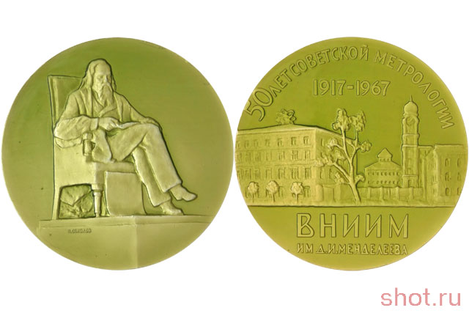
Провівши необхідні дослідження, усього за три роки він розробив ефективний склад бездимного пороху. У 1893 році Менделєєв був призначений хранителем (керівником) Головної палати мір і ваги.
Помер Дмитро Іванович Менделєєв у лютому 1907 року в Петербурзі від запалення легень.

Slide 16
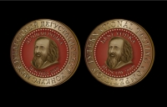
Дмитро Іванович Менделєєв притримувався націоналістичних ідей.
«Націоналізм, як на мене, є настільки природним, що ніколи, ні при яких стараннях інтернаціоналістів він не згасне».

Slide 17
Політичні переконання
З народами, як цигани і євреї, без всякої землі і державності, не потрібно навіть рахуватися.
Народы, въ родѢ цыганъ и евреевъ, безъ своей земли и государственности, не могутъ даже и входить въ счетъ.

Slide 18
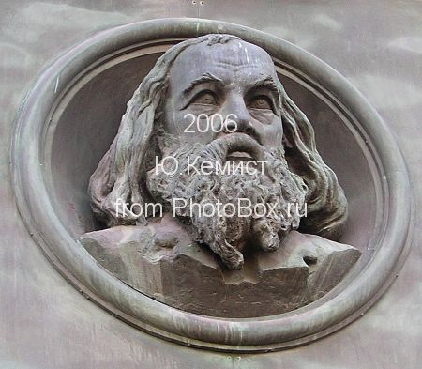
Ордени Д.І.Менделєєва
Орден Святого Володимира I ступеня
Орден Святого Володимира II ступеня
Орден Святого Олександра Невського
Орден Білого Орла
Орден Святої Анни I ступеня
Орден Святої Анни II ступеня
Орден Святого Станіслава I ступеня
Орден Почесного Легіону

Slide 19
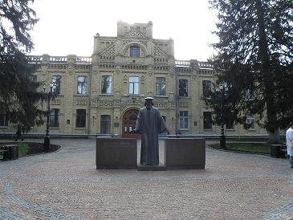
Пам’ять
У Санкт-Петербурзі встановлено пам'ятники:
У дворі Технологічного інституту — Московський проспект, 26/49. Скульптор М. Г. Манізер. Пам'ятник відкрито 28 листопада 1928.
У будівлі Палати мір і ваг (нині ВНДІ метрології ім. Д. І. Менделєєва) — Московський проспект, 19. Скульптор І. Я. Гінцбург. Пам'ятник відкритий 2 лютого 1932 року.

Slide 20
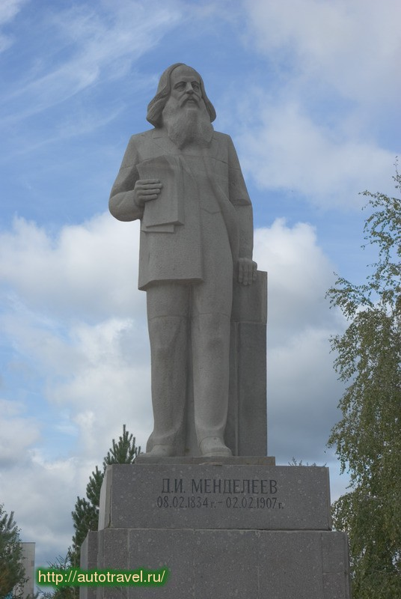
У дворі Інституту експериментальної медицини (НІІЕМ СЗО РАМН). Автор І. Ф. Беспалов (1935).
Мозаїчна періодична таблиця елементів. 1935 р., худ. В. А. Фролов. Пам'ятник монументального мистецтва Федерального значення Російської Федерації.

Slide 21
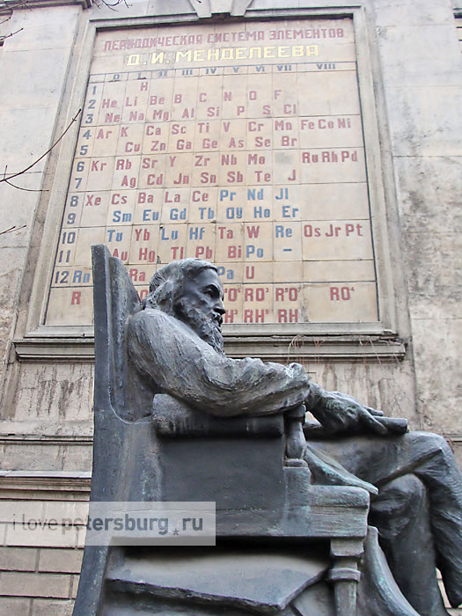
У Москві:
Перед входом в будівлю Хімічного факультету МГУ.
На першому поверсі головного корпусу Російського хіміко-технологічного університету імені Менделєєва.
Також в Росії пам'ятники Д. І. Менделєєву встановлено у:
в місті Тобольську в Сибіру.
у селі Верхні Аремзяни Тобольського району Тюменської області.

Slide 22
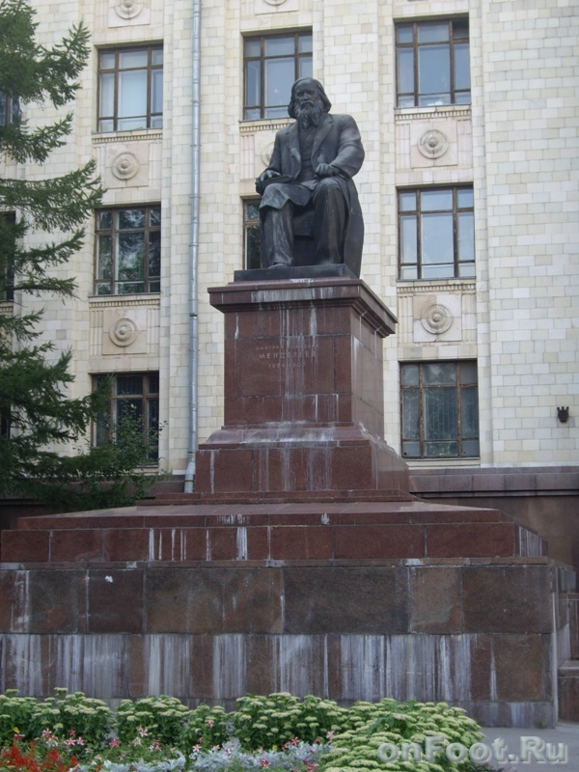
В Україні пам'ятники є у:
місті Києві, на Проспекті Перемоги, 37 (перед входом в корпус хіміко-технологічного факультету НТУУ «КПІ»). Пам'ятник відкрито в травні 1998 року.
місті Рубіжному Луганської області на вулиці Менделєєва.

